Slide 1
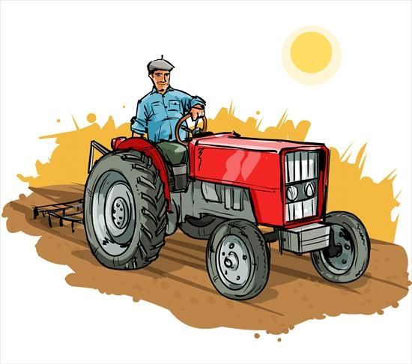
Dzień dobry moje ELFIKI
Rolnik na polu
Nowy tydzień oznacza nowy temat do rozmów. Tym razem wybierzemy się na wycieczkę na wieś i prosimy rodziców, aby porozmawiali z dziećmi o pracy rolnika

Slide 2
1.Piosenka naśladowcza „Podajmy sobie ręce”. Dziecko wraz z rodzicem naśladuje odpowiednie czynności.
piosenka w pliku lub po kliknięciu w głośnik
http://pm1kolo.szkolnastrona.pl/index.php?c=getfile&id=1015
2. Rolnik– nauka wiersza Z. Dmitrocy połączona z zabawą naśladowczą.
Rolnik rano rusza w pole (dziecko maszeruje po pokoju)
orać pługiem czarną rolę. (dziecko zatrzymuje się, kładzie ręce na biodrach i maszeruje w miejscu)
Sieje zboże i buraki, (dziecko, stojąc, naśladuje sianie ziarenek)
z których potem są przysmaki. (dziecko masuje się po brzuchu

Slide 3
3. Pogadanka na temat różnych narzędzi i maszyn ogrodniczych oraz bezpieczeństwa podczas ich wykorzystywania.
Proszę pokazać dziecku na zdjęciach podstawowe narzędzia rolnicze: pług do orania (napowietrzania gleby, odwracania jej wierzchniej warstwy), bronę (do bronowania, wyrównywania powierzchni gleby, działa jak grabie), urządzenie do nawożenia, siewnik (do siania), dodatkowo proste narzędzia, takie jak kosa, łopata, widły. Proszę określić przeznaczenie narzędzi i maszyn widocznych na zdjęciach.
Dziecko ma za zadanie dobrać zdjęcie do opisu.

Slide 5
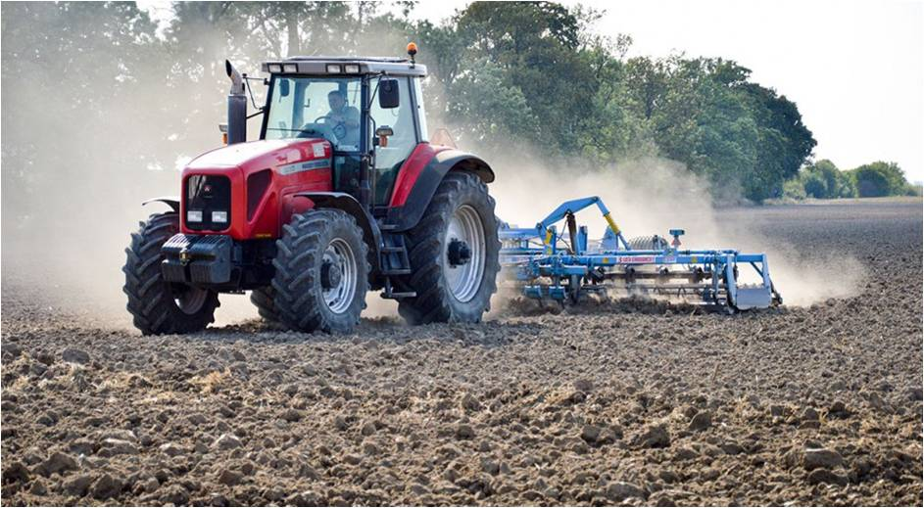
bronowanie

Slide 6
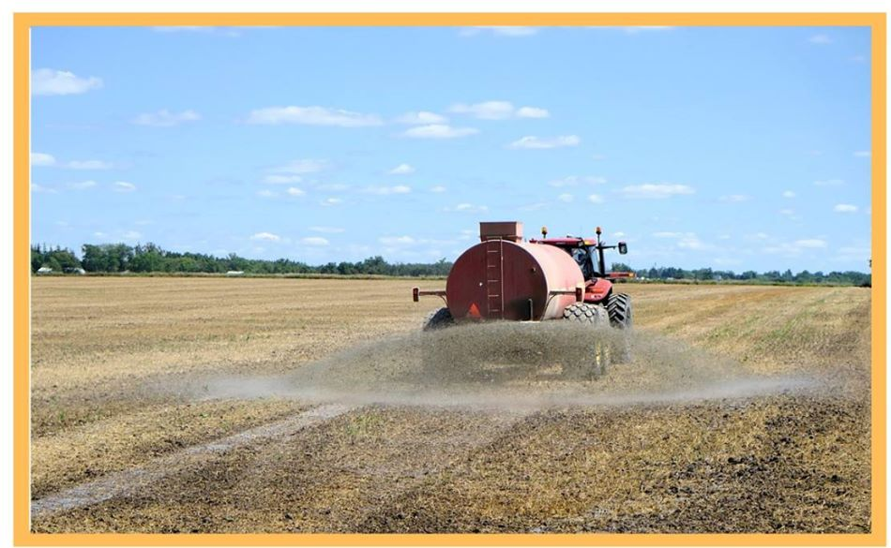
nawożenie

Slide 7
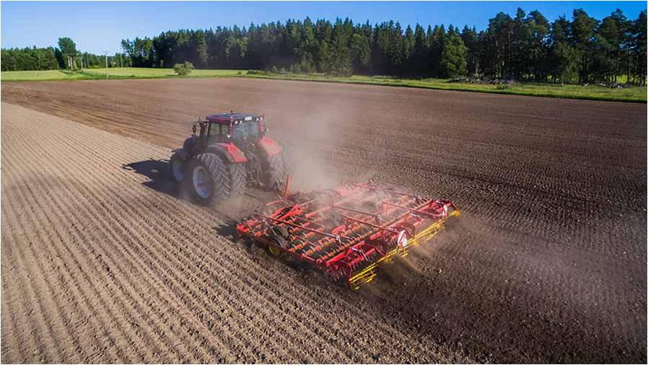
sianie

Slide 8
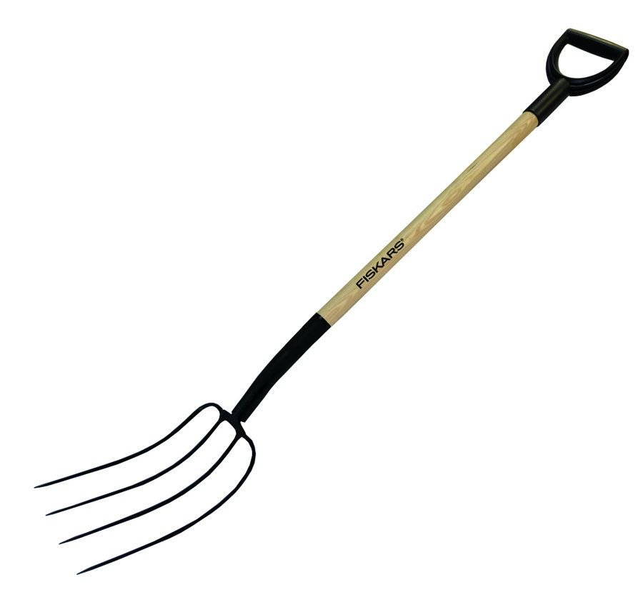
łopata
kosa
widły

Slide 9
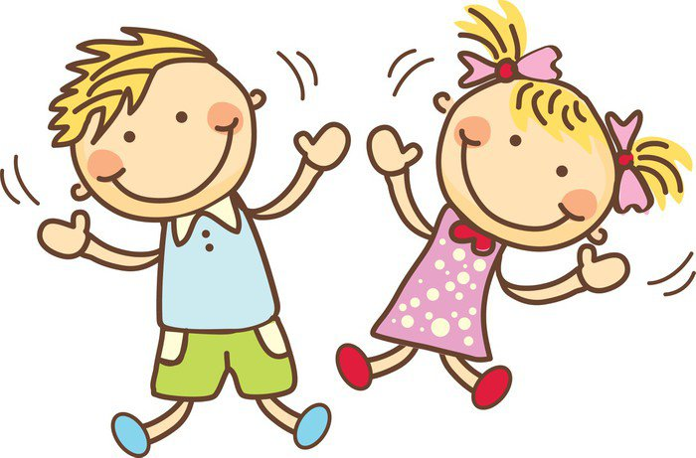
4. „Kosiarze” – zabawa fabularyzowana, ćwiczenia ruchów obu ramion.
Przy włączonej dowolnej muzyce dziecko ustawia się w dowolnie. Naśladuje ruchy kosiarza (ruchy obu ramion jednocześnie). Gdy muzyka ustaje, kosiarz odpoczywa (dziecko siada ze skrzyżowanymi nogami). Zabawa jest kontynuowana, gdy ponownie włączamy muzykę. Zamiast muzyki rodzic może wyklaskiwać rytm

Slide 10
5.” Jak powstaje chleb” – zapraszam do krótkiej bajeczki edukacyjnej.
https://www.youtube.com/watch?v=kWq3VMWJ9MA
6. „Chleb i bułeczki” – degustacja pieczywa.
Rodzic przygotowuje dostępne w domu pieczywo oraz mąkę. Dziecko opisuje wygląd pieczywa i mąki (jakie jest w dotyku, jaki ma kolor, zapach). Rodzic pokazuje obrazki (obrazki poniżej): kłosa, ziarenek, mąki, bochenka chleba. Zadaje dziecku pytania: Z czego składa się kłos?; Co można zrobić z ziarna?; Co robi się z mąki?. Następnie dziecko przy stole próbuje pokrojonego chleba i dostępnego w domu pieczywa

Slide 11
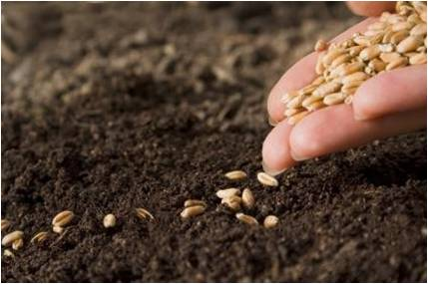

Slide 12
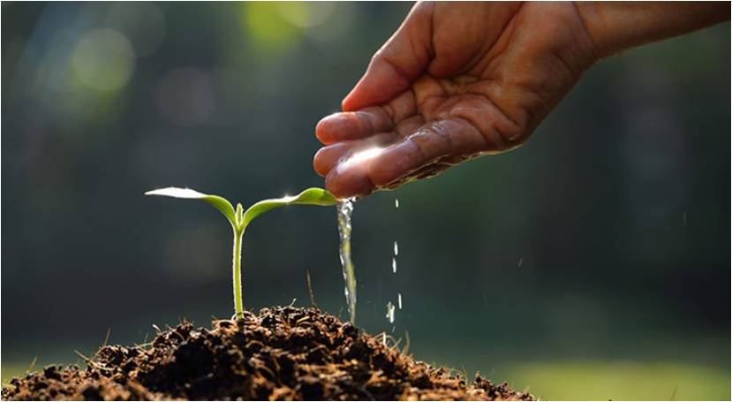

Slide 13
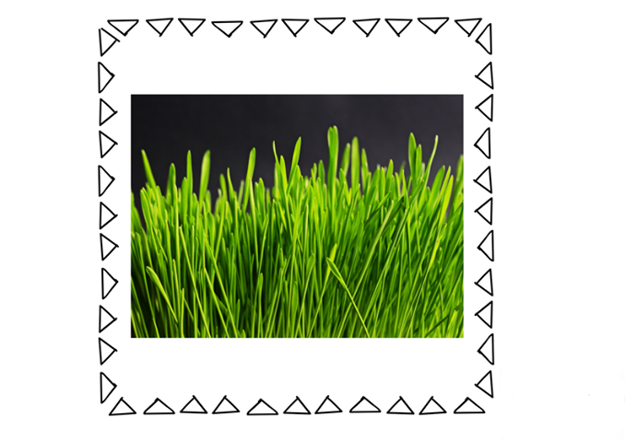

Slide 14
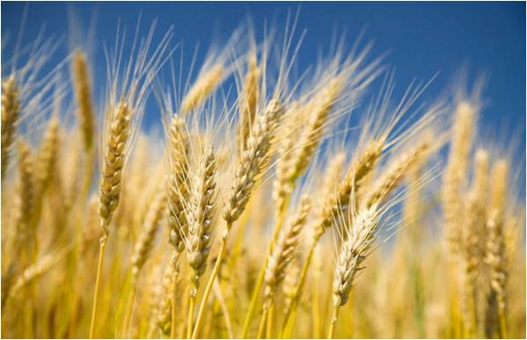

Slide 15
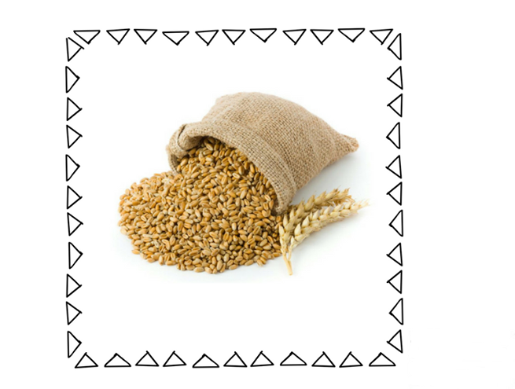

Slide 17
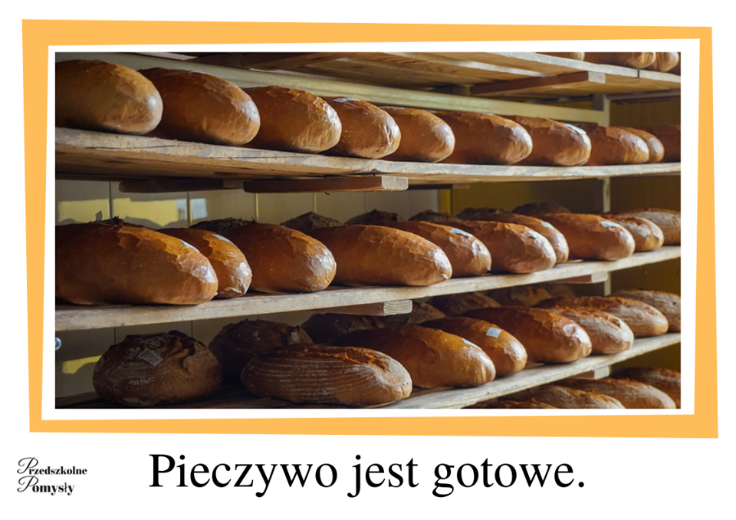

Slide 18
7. Zabawy sensoryczne z wykorzystaniem mąki.
Na tackę wysypujemy trochę mąki i dziecko rysuje paluszkiem różne wzorki. Potem można zrobić masę solną lub inną masę z użyciem mąki ziemniaczanej i wody(opisy poniżej).
To będzie doskonała zabawa stymulująca różne zmysły m.in. motorykę małą, zdolności manualne, kreatywność czy wyobraźnię.
Masa solna
Do tej zabawy potrzebne nam będą:
głęboka miska,
1 szklanka mąki,
1 szklanka soli
pół szklanki wody.
Do miski wsypujemy mąkę i sól. Dokładnie mieszamy i wlewamy niewielką ilość wody. Rozgniatamy grudki, dodajemy odrobinę wody i ponownie mieszamy. Wodę wlewamy stopniowo. Ciasto ugniatamy, aż będzie gładkie (około 5 minut). Oddzielamy małą kulkę ciasta, rozwałkowujemy i wycinamy foremkami przeróżne kształty
Na dziś to już koniec. Życzę dobrej zabawy

